Slide 1
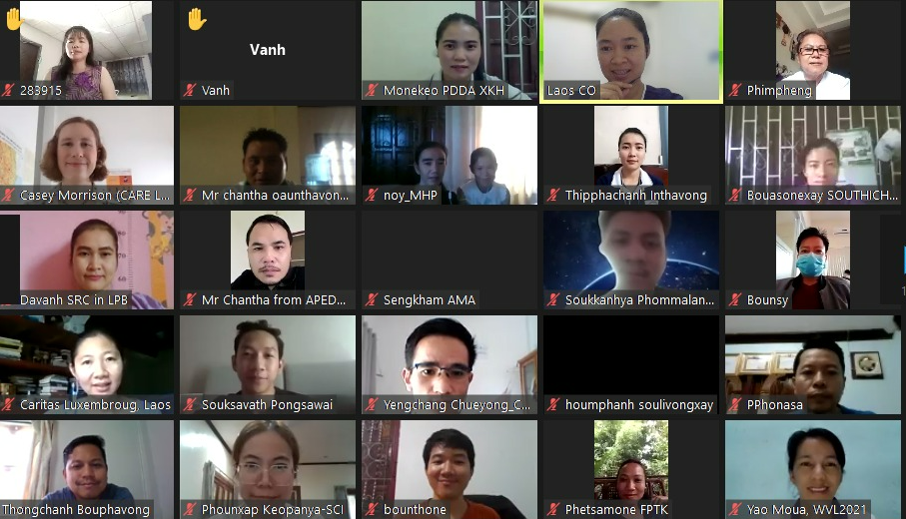

ການຮຽນຮູ້ແບບເພື່ອນສອນເພື່ອນ
ເວທີສົນທະນາອອນໄລນ໌ຂອງ SUN CSA
31 ມີນາ 2022

Slide 2
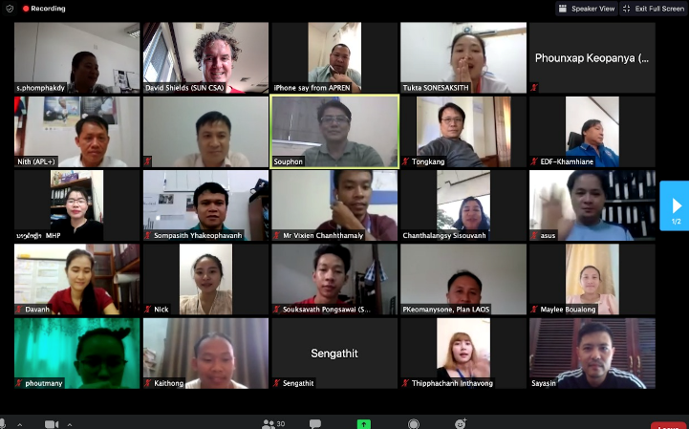
ເວທີສົນທະນາອອນໄລນ໌ແບບເພື່ອນສອນເພື່ອນຂອງ SUN CSA
ເລີ່ມຈັດເວທີສົນທະນາອອນໄລນ໌ປະຈຳອາທິດ ໃນເດືອນເມສາ 2020.
ຈັດທັງໝົດ 23 ຄັ້ງ (13 ຄັ້ງ ສະເພາະປີ 2021-2022)
ເນັ້ນໃສ່ຫົວຂໍ້ກ່ຽວກັບວິຊາການ: ເລີ່ມຕົ້ນຈາກຫົວຂໍ້ໂຄວິດ, ຫຼັງຈາກນັ້ນສືບຕໍ່ເປັນຫົວຂໍ້ໂພຊະນາການ.
ເປັນການຮຽນຮູ້ແບບເພື່ອນສອນເພື່ອນ
ຊ່ວຍໃຫ້ພະນັກງານທີ່ປະຈຳຢູ່ຕ່າງແຂວງສາມາດເຂົ້າຮ່ວມໃນກິດຈະກຳຂອງເຄືອຂ່າຍ ແລະ ມີໂອກາດໄດ້ພັດທະນາຄວາມອາດສາມາດຂອງຕົນ.

Slide 3
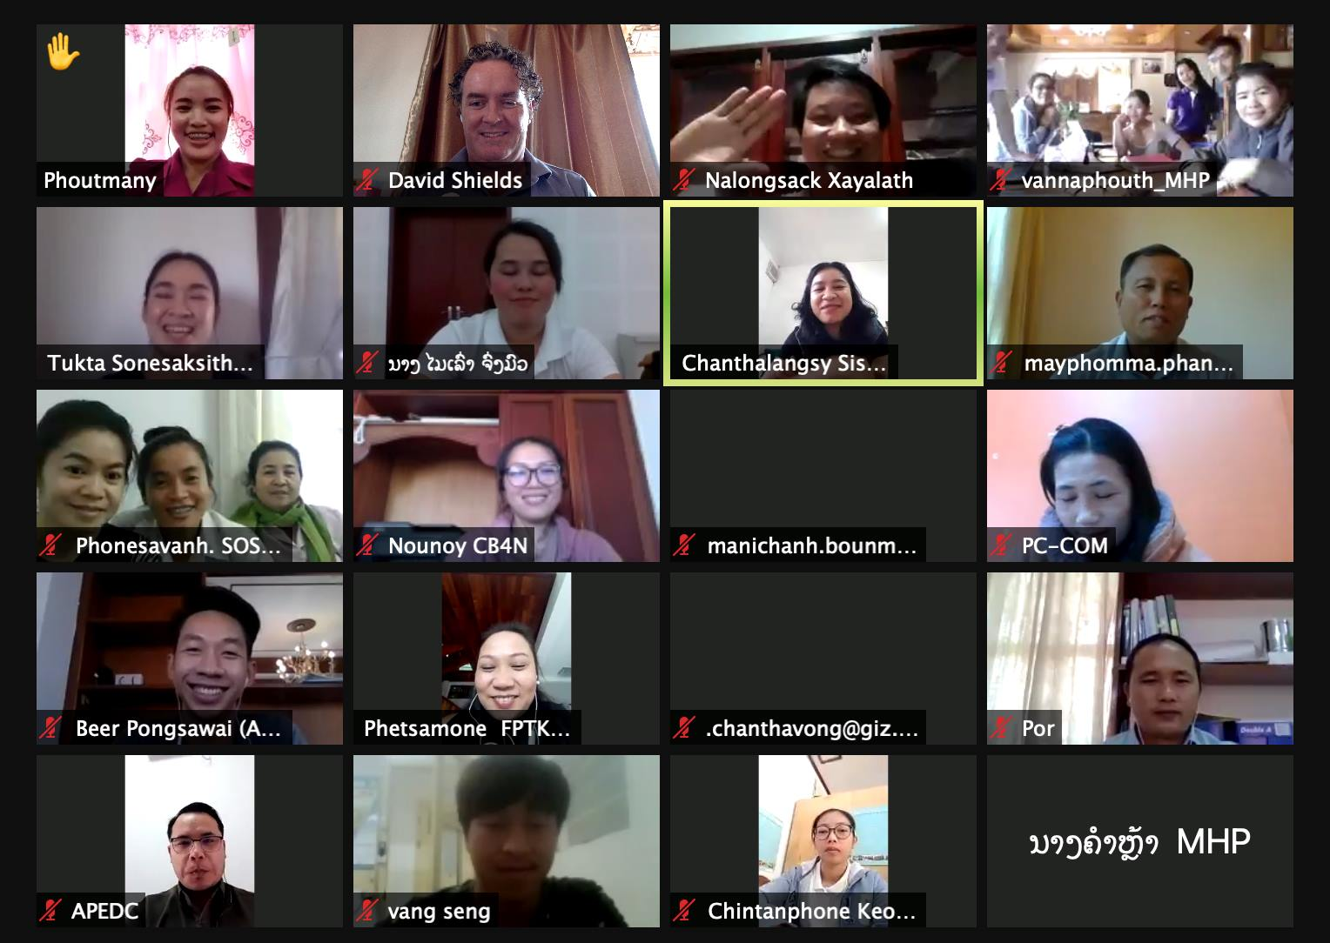
ສະຫຼຸບກ່ຽວກັບການເວທີສົນທະນາອອນໄລນ໌ຂອງ SUN CSA
ເວທີສົນທະນາອອນໄລນ໌ຂອງ SUN CSA (ເມສາ 2020 – ມີນາ 2022)
ຈຳນວນຄັ້ງ | 23
ຈຳນວນອົງກອນເຂົ້າຮ່ວມ | 55
ຈຳນວນອົງກອນທີ່ເປັນ INGOs | 19
ຈຳນວນອົງກອນທີ່ເປັນ NPAs | 27
ຈຳນວນອົງກອນອື່ນໆ | 7
ພາກລັດຖະບານ | 2
ຈຳນວນອົງກອນສະມາຊິກ | 42
ຈຳນວນອົງກອນທີ່ບໍ່ແມ່ນສະມາຊິກ | 13
ຈຳນວນຜູ້ເຂົ້າຮ່ວມ (ແບບບໍ່ຊໍ້າຊື່) | 278
ເພດຍິງ | 125
ເພດຊາຍ | 153
ຈຳນວນແຂວງທີ່ເຂົ້າຮ່ວມ | 14

Slide 4
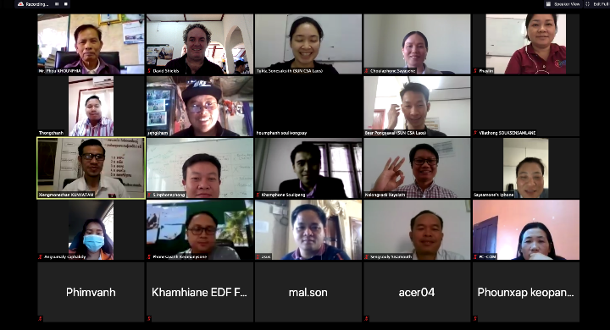
ຜົນປະໂຫຍດຈາກເວທີສົນທະນາອອນໄລນ໌
ຜົນປະໂຫຍດ
ສາມາດແລກປ່ຽຂໍ້ມູນຂ່າວສານໄດ້ຢ່າງປະສົບຜົນສຳເລັດ.
ຄົນທີ່ຢູ່ຕ່າງແຂວງສາມາດເຂົ້າຮ່ວມ ແລະ ແລກປ່ຽນນຳໄດ້.
ບໍ່ຄ່ອຍເກີດມີບັນຫາທາງເທັກນິກຕ່າງໆ.

Slide 5
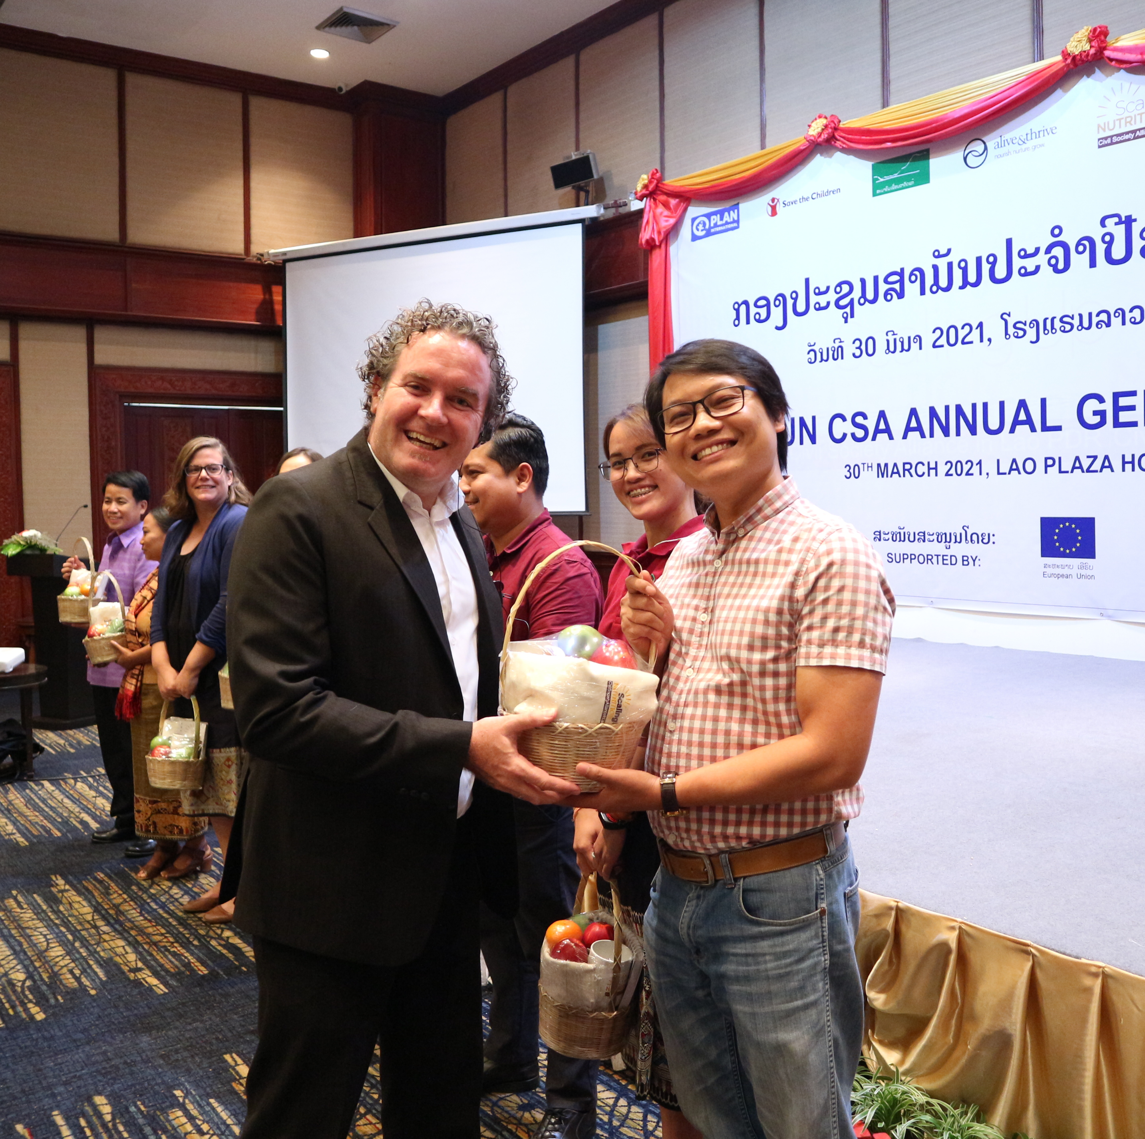
ທ່ານຈະສາມາດປະກອບສ່ວນໄດ້ຄືແນວໃດ
ທ່ານສາມາດປະກອບສ່ວນໄດ້ໃນຫຼຮູບແບບເຊັ່ນ:
  ເຂົ້າຮ່ວມໃນເວທີສົນທະນາອອນໄລນ໌.
  ຊວນເພື່ອນຮ່ວມງານຄົນອື່ນໆເຂົ້າຮ່ວມ.
  ເປັນຜູ້ນຳສະເໜີໃນເວທີສົນທະນາ.
  ສະໜອງຂໍ້ມູນ- ທີ່ພວກເຮົາຈະສາມາລົງໃນເວັບໄຊທ໌ ແລະ ເຟສ໌ບຸກ ໄດ້.
  ກົດໄລເຟສ໌ບຸກເພຈ໌/ກຣຸບ ແລະ ແຊຣ໌ໂພສ໌ ຂອງພວກເຮົາ.

Slide 6






























































ຂໍຂອບໃຈສະມາຊິກທຸກທ່ານທີ່ໄດ້ຮ່ວມກັນເຮັດວຽກເພື່ອປັບປຸງໂພຊະນາການ!

